Slide 1
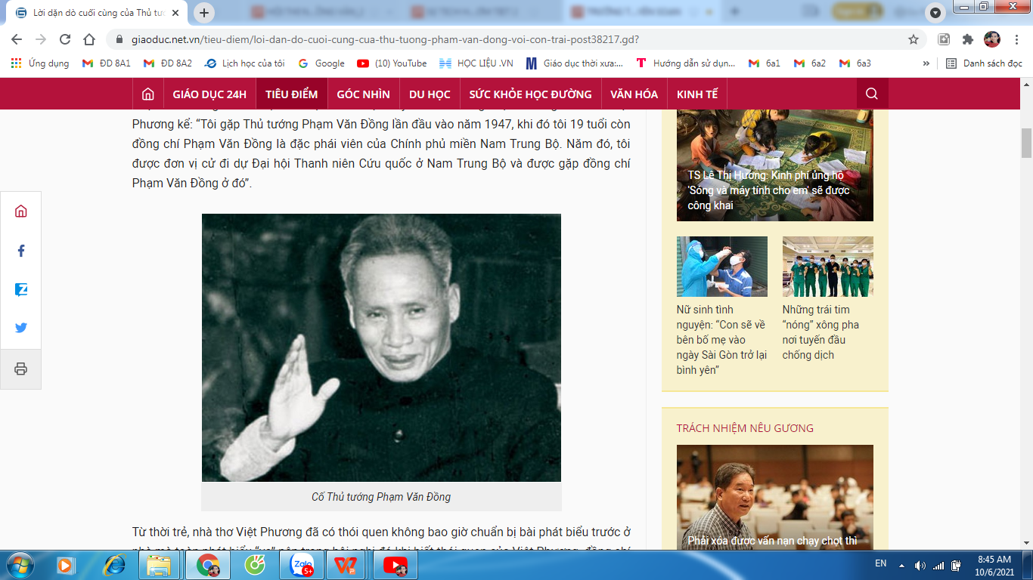
“Tiếng Việt chúng ta rất giàu và đẹp
( Phạm Văn Đồng )

Slide 2
“ Tiếng Việt có những đặc sắc của một thứ tiếng đẹp, một thứ tiếng hay. Nói thế có nghĩa là nói rằng: tiếng Việt là một thứ tiếng hài hoà về mặt âm hưởng, thanh điệu mà cũng rất tế nhị, uyển chuyển trong cách đặt câu. Nói thế cũng có nghĩa là nói rằng: tiếng Việt có đầy đủ khả năng để diễn đạt tình cảm, tư tưởng của người Việt Nam và để thoả mãn cho yêu cầu của đời sống văn hoá nước nhà qua các thời kỳ lịch sử” .
( Đặng Thai Mai )

Slide 3
TRƯỜNG TỪ VỰNG
NGỮ VĂN 8
PHẦN
TIẾNG VIỆT

Slide 4

Mục tiêu bài học
Kiến thức: Học sinh hiểu được thế nào là trường từ vựng, biết xác lập các trường từ vựng đơn giản.
Thái độ: Sử dụng từ đúng trường nghĩa theo mục đích giao tiếp cụ thể.
Kỹ năng: Rèn luyện kỹ năng lập trường từ vựng và vận dụng kiến thức về trường từ vựng để đọc hiểu và tạo lập văn bản.

Slide 5
I. Thế nào là trường từ vựng?

Slide 6
I. Thế nào là trường từ vựng ?
1. Xét ví dụ:
Xác định các từ in đậm trong đoạn trích dưới đây và cho biết những từ in đậm này có nét chung nào về nghĩa?

Slide 7
Mẹ tôi lấy vạt áo nâu thấm nước mắt cho tôi rồi xốc nách tui lên xe. Đến bây giờ tôi mới chợt nhận ra mẹ tôi không còm cõi xơ xác quá như cô tôi nhắc lại lời người họ nội của tôi. Gương mặt mẹ tôi vẫn tươi sáng với đôi mắt trong và nước da mịn, làm nổi bật màu hồng của đôi gò má. Hay tại sự sung sướng bỗng được trông nhìn và ôm ấp cái hình hài máu mủ của mình mà mẹ tôi lại tươi đẹp như thuở còn sung túc? Tôi ngồi trên đệm xe, đùi áp đùi mẹ tôi, đầu ngả vào cánh tay mẹ tôi, tôi thấy những cảm giác ấm áp đã bao lâu mất đi bỗng lại mơn man khắp da thịt. Hơi quần áo mẹ tôi và những hơi thở ở khuôn miệng xinh xắn nhai trầu phả ra lúc đó thơm tho lạ thường.
(Nguyên Hồng, Những ngày thơ ấu)

Slide 8
I. Thế nào là trường từ vựng ?
1. Xét ví dụ:
Các từ in đậm trong đoạn trích (sgk trang 21) :
mặt, mắt, da, gò má, đùi, đầu, cánh tay, miệng
Các từ đều có nét chung về nghĩa:
“chỉ bộ phận con người”.

Slide 9
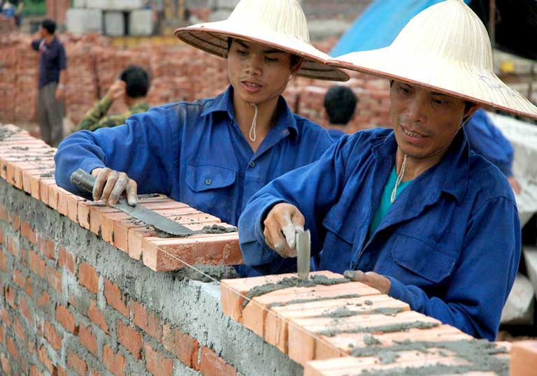
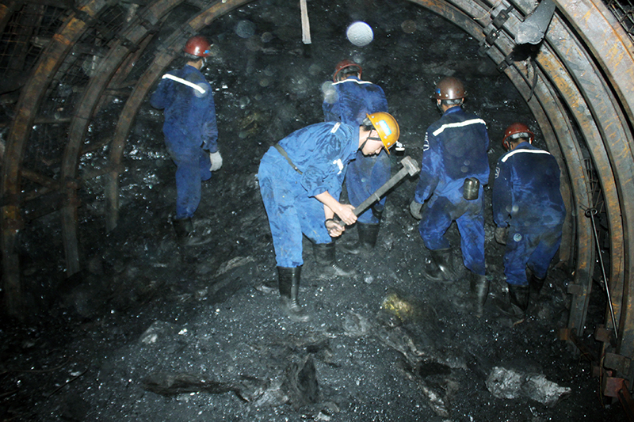
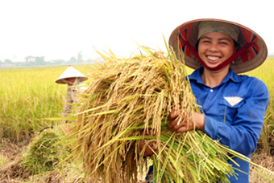
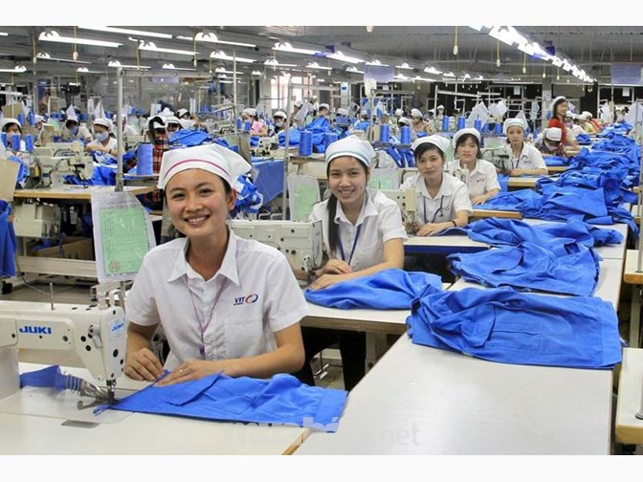

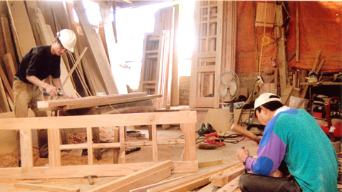
Nét chung về nghĩa của các từ vừa nêu: “ Các nghề trong cuộc sống”
Nghề thợ xây
Nghề thợ mỏ
Nghề nông
Nghề may
Nghề bác sĩ
Nghề thợ mộc

Slide 10
I. Thế nào là trường từ vựng ?
1. Xét ví dụ:
a) Các từ : “mặt, mắt, da, gò má, đùi, đầu, cánh tay, miệng”
Có nét chung về nghĩa chỉ bộ phận con người
Được gọi là trường từ vựng chỉ bộ phận con người.
b) Các từ : “nghề nông, nghề thợ may, nghề bác sĩ,...”
Có nét chung về nghĩa chỉ nghề nghiệp
Được gọi là trường từ vựng chỉ nghề nghiệp.
“.

Slide 11
I. Thế nào là trường từ vựng ?
1. Xét ví dụ:
2. Bài học:
Trường từ vựng là tập hợp của những từ có ít nhất một nét chung về nghĩa.
3. Lưu ý:

Slide 12

Mắt
Bộ phận của mắt
Cảm giác của mắt
Bệnh về mắt
Hoạt động của mắt
Nhìn, trông, thấy, liếc, dòm…
Đặc điểm của mắt
Lòng đen, lòng trắng, con ngươi, lông mày, lông mi
Đờ đẫn, sắc, lờ đờ, tinh anh, toét, mù, lòa…
Chói, quáng, hoa, cộm…
Quáng gà, thong manh, cận thị, viễn thị…
Trường từ vựng của mắt

Slide 13
I. Thế nào là trường từ vựng ?
1. Xét ví dụ:
2. Bài học:
Trường từ vựng là tập hợp của những từ có ít nhất một nét chung về nghĩa.
3. Lưu ý:
Một trường từ vựng có thể có nhiều trường từ vựng nhỏ hơn.

Slide 14

Danh từ
Mắt
Bộ phận của mắt
Cảm giác của mắt
Bệnh về mắt
Hoạt động của mắt
Nhìn, trông, thấy, liếc, dòm…
Đặc điểm của mắt
Lòng đen, lòng trắng, con ngươi, lông mày, lông mi
Đờ đẫn, sắc, lờ đờ, tinh anh,, toét, mù, lòa…
Chói, quáng, hoa, cộm…
Quáng gà, thong manh, cận thị, viễn thị…
Tính từ
Động từ

Slide 15
I. Thế nào là trường từ vựng ?
1. Xét ví dụ:
2. Bài học:
Trường từ vựng là tập hợp của những từ có ít nhất một nét chung về nghĩa.
3. Lưu ý:
Một trường từ vựng có thể có nhiều trường từ vựng nhỏ hơn.
Một trường từ vựng có thể bao gồm những từ khác biệt nhau về từ loại.

Slide 16
Ngọt
Trường mùi vị
Ngọt, cay, đắng, chát, mặn…
Trường
âm thanh
Rét ngọt, hanh, ẩm ướt, nóng bức…
Trường thời tiết
Ngọt (ngọt ngào), êm dịu, the thé, chói tai…

Slide 17
I. Thế nào là trường từ vựng ?
1. Xét ví dụ:
2. Bài học:
3. Lưu ý:
Một trường từ vựng có thể có nhiều trường từ vựng nhỏ hơn.
Một trường từ vựng có thể bao gồm những từ khác biệt nhau về từ loại.
Một từ có thể thuộc nhiều trường từ vựng khác nhau.

Slide 18
Ví dụ:
Con chó tưởng chủ mắng, vẫy đuôi mừng để lấy lòng chủ. Lão Hạc nạt to hơn nữa:
Mừng à? Vẫy đuôi à? Vẫy đuôi thì cũng giết! Cho cậu chết!
Thấy lão sừng sộ quá, con chó vừa vẫy đuôi vừa chực lảng. Nhưng lão vội nắm lấy nó, ôm đầu nó, đập nhè nhẹ vào lưng nó và dấu dí:
À không! À không! Không giết cậu Vàng đâu nhỉ!... Cậu Vàng của ông ngoan lắm! Ông không cho giết… Ông để cậu Vàng ông nuôi…
(Nam Cao, Lão Hạc)
➔ Trường từ vựng “người”, chuyển sang trường từ vựng “thú vật” để nhân hóa.

Slide 19
I. Thế nào là trường từ vựng ?
1. Xét ví dụ:
2. Bài học:
3. Lưu ý:
Một trường từ vựng có thể có nhiều trường từ vựng nhỏ hơn.
Một trường từ vựng có thể bao gồm những từ khác biệt nhau về từ loại.
Một từ có thể thuộc nhiều trường từ vựng khác nhau.
Chuyển trường từ vựng để tăng thêm tính nghệ thuật của
ngôn từ.

Slide 20
II. Luyện tập

Slide 21
Bài tập 1( sgk trang 23)
Bài tập 1: Đọc đoạn văn sau và tìm những từ thuộc trường từ vựng “người ruột thịt”.
.......
“Tôi đã bỏ cái khăn tang bằng vải màn ở trên đầu đi rồi. Không phải đoạn tang thầy tôi mà vì tôi mới mua được cái mũ trắng và quấn băng đen.
Gần đến ngày giỗ đầu thầy tôi, mẹ tôi ở Thanh Hóa vẫn chưa về. Trong đó nghe đâu mẹ tôi đi bán bóng đèn và những phiên chợ chính còn bán cả vàng hương nữa. Tôi nói “nghe đâu” vì tôi thấy người ta bắn tin rằng mẹ và em tôi xoay ra sống bằng cách đó.
Một hôm, cô tôi gọi tôi đến bên cười hỏi:
- Hồng! Mày có muốn vào Thanh Hóa chơi với mẹ mày không? .....
Tôi, thầy, mẹ, em, cô,...là trường từ vựng chỉ “ người ruột thịt”

Slide 22
Bài tập 2 ( sgk trang 23)
Hãy đặt tên trường từ vựng cho mỗi dãy từ dưới đây
Lưới, đơm, vó
Tủ, rương, hòm, vali,
chai, lọ
c. Đá, đạp, giẫm, xéo
d. Buồn, vui, phấn khởi, sợ hãi
e. Hiền lành, độc ác, cởi mở
f. Bút máy, bút bi, bút chì
➔ Dụng cụ đánh bắt thủy sản
➔ Dụng cụ để đựng
➔ Hoạt động của chân
➔ Trạng thái tâm lý
➔ Tính cách
➔ Dụng cụ để viết

Slide 23
Bài tập 4 ( sgk trang 23)
Bài 4: Xếp các từ mũi, nghe, tai, thính, điếc, thơm, rõ vào đúng trường từ vựng của nó theo bảng sau:
Khứu giác | Thính giác
Mũi,thơm
Nghe, tai, thính, điếc, rõ

Slide 24
Làm thêm
Bài tập 3, 5,6,7
( sgk trang 23, 24)
CỦNG CỐ

Slide 25

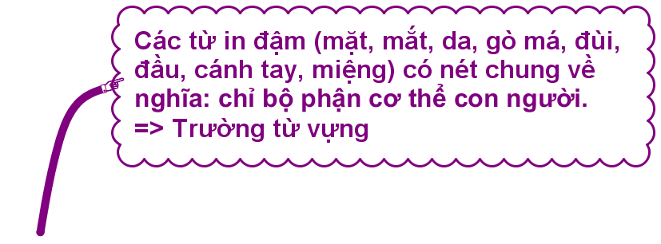
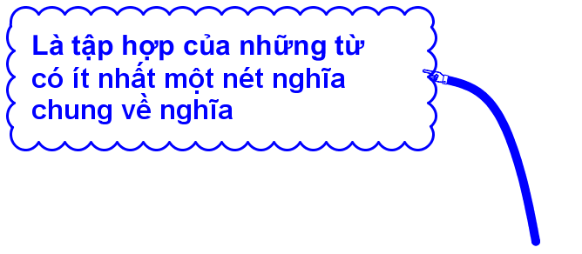

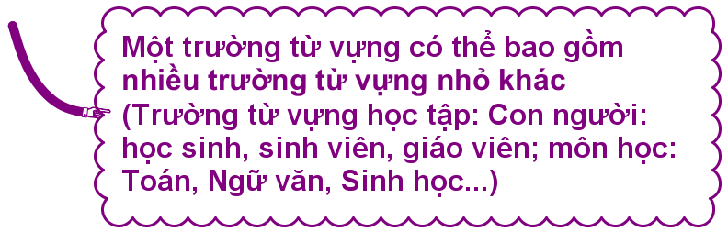
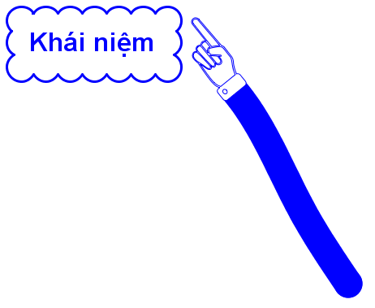
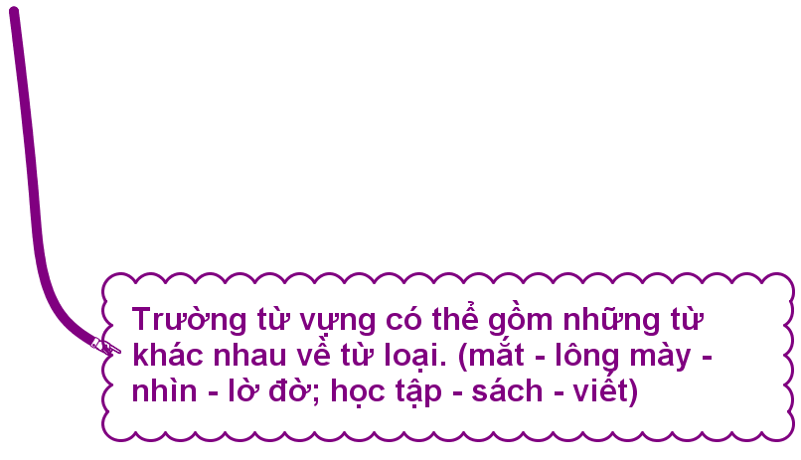

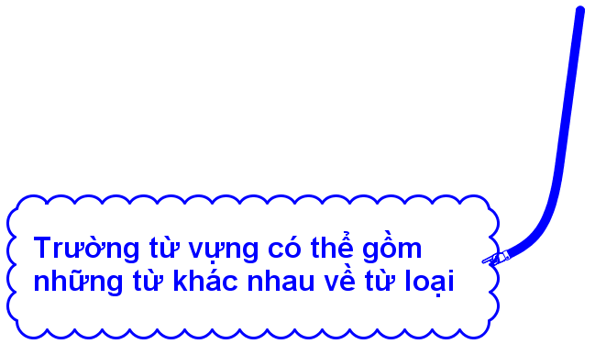


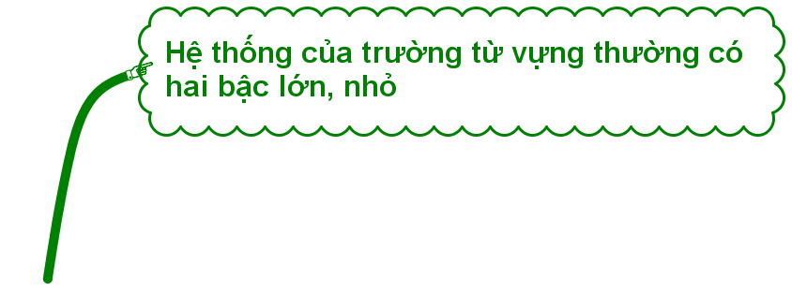
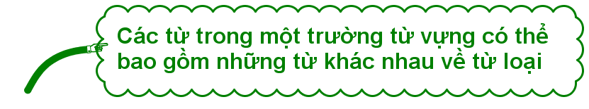


Notes:
Giáo án của https://www.facebook.com/HankNguyenn

Slide 26








Thế nào là trường từ vựng?
  Là tập hợp tất cả các từ có chung cách phát âm.
  Là tập hợp tất cả các từ có ít nhất một nét chung về nghĩa.
  Là tập hợp tất cả các từ cùng từ loại (danh từ, động từ…).
  Là tập hợp tất cả các từ có chung nguồn gốc (thuần Việt, Hán Việt).
Đáp án:
B

Slide 27
            Sợ
            Túm
            Vật
            Đấm
Đáp án: A : Từ “Sợ”
Từ nào cạnh bên không cùng trường từ vựng với các từ còn lại?

Slide 28
Phát biểu nào sau đây là SAI về trường từ vựng?
Một trường từ vựng có thể bao gồm nhiều trường từ vựng nhỏ hơn.
Một trường từ vựng có thể bao gồm những từ khác nhau về từ loại.
Một từ có thể thuộc nhiều trường từ vựng khác nhau.
Mỗi từ chỉ có thể thuộc một trường từ vựng.
Đáp án: D

Slide 29
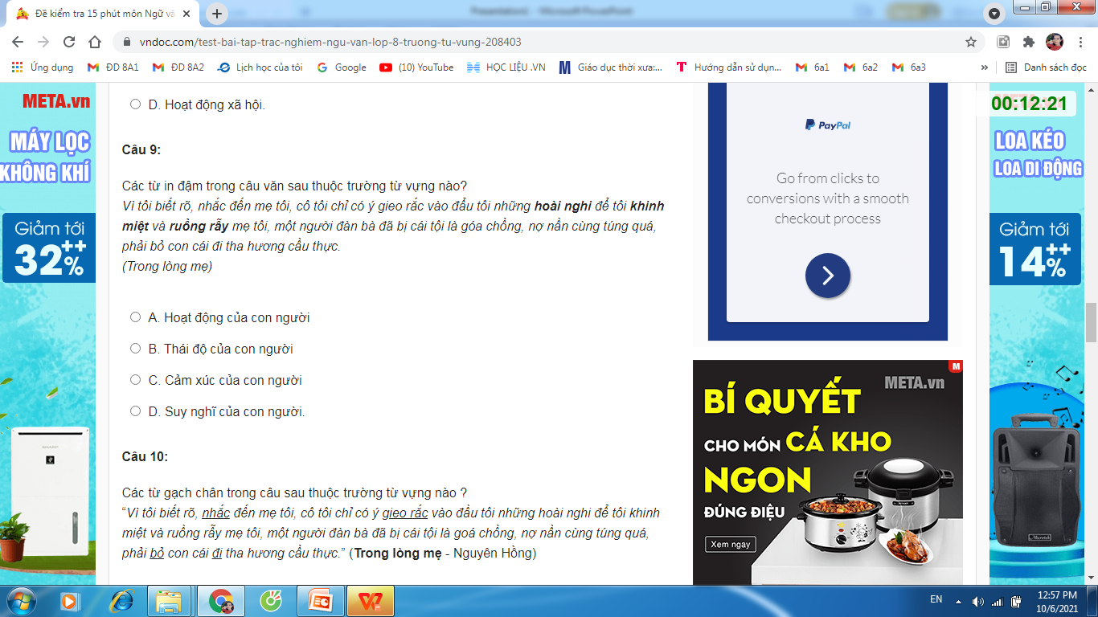
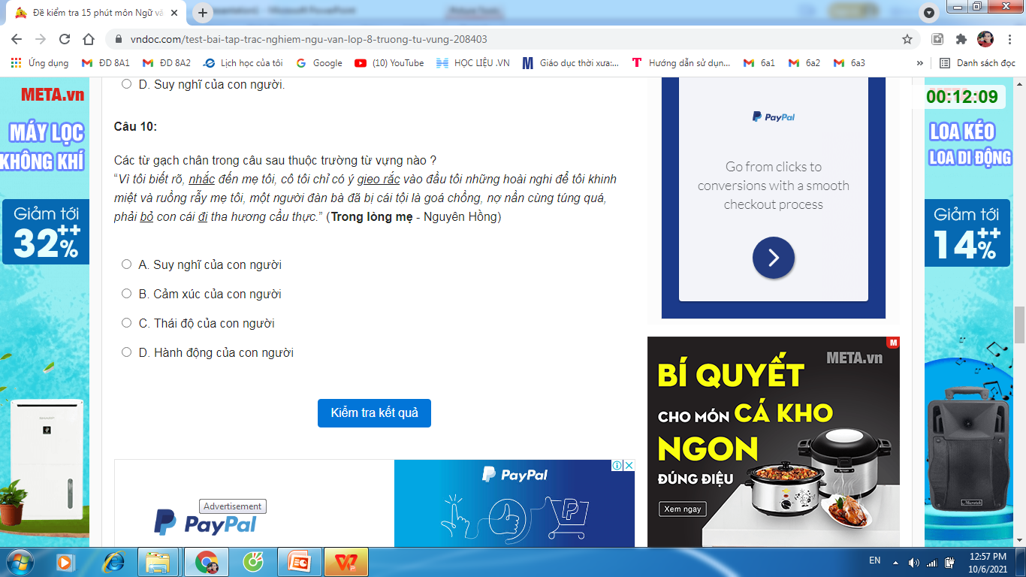
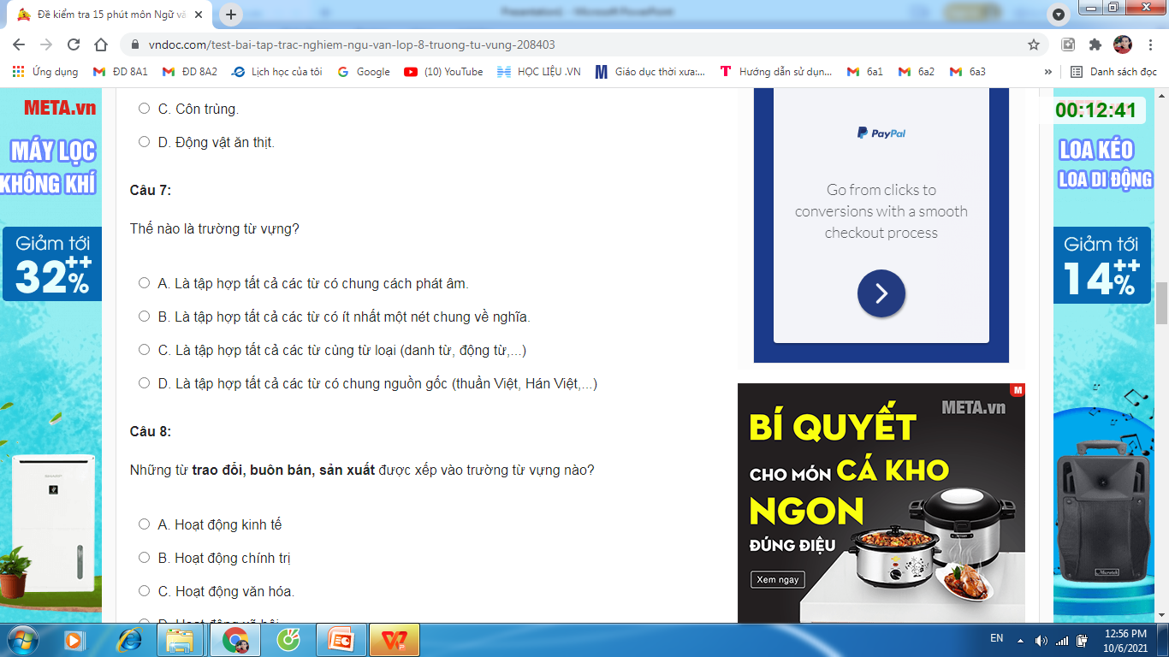
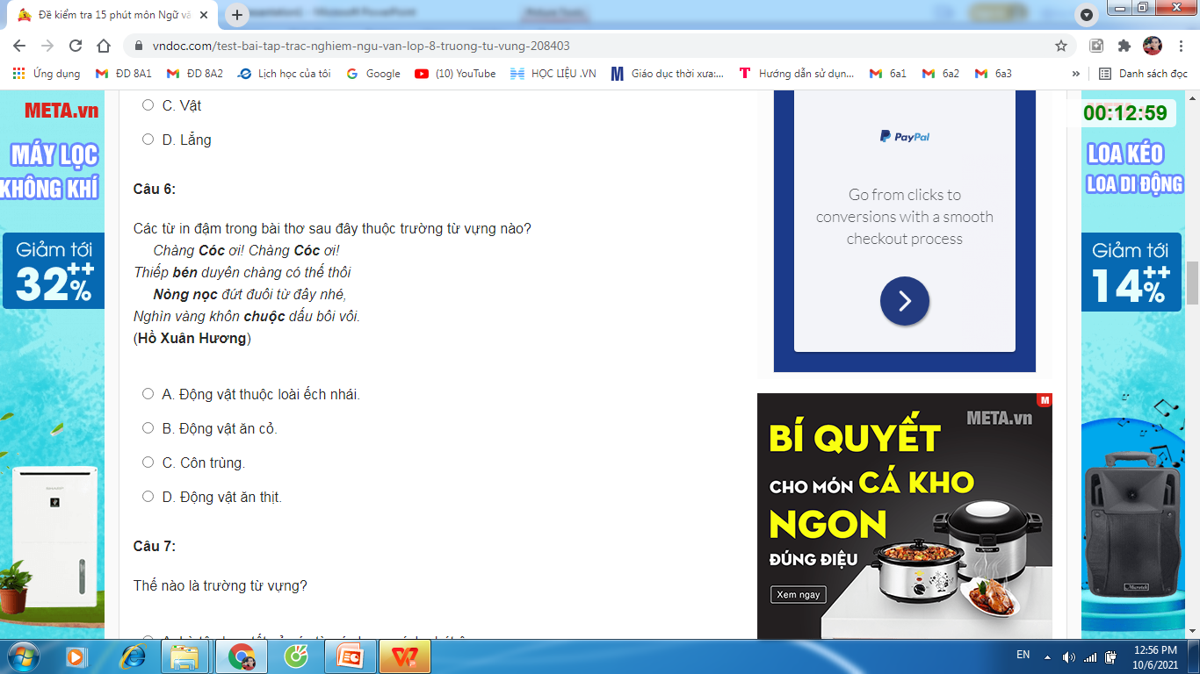
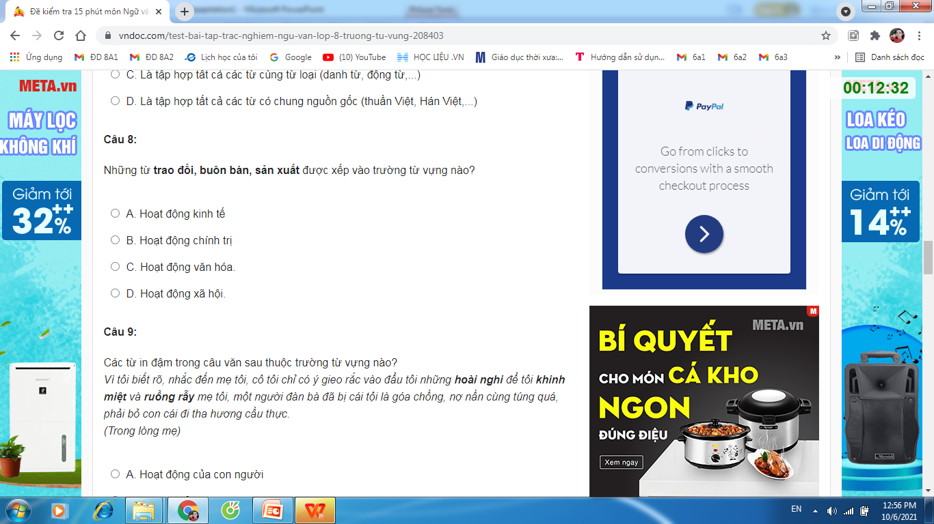
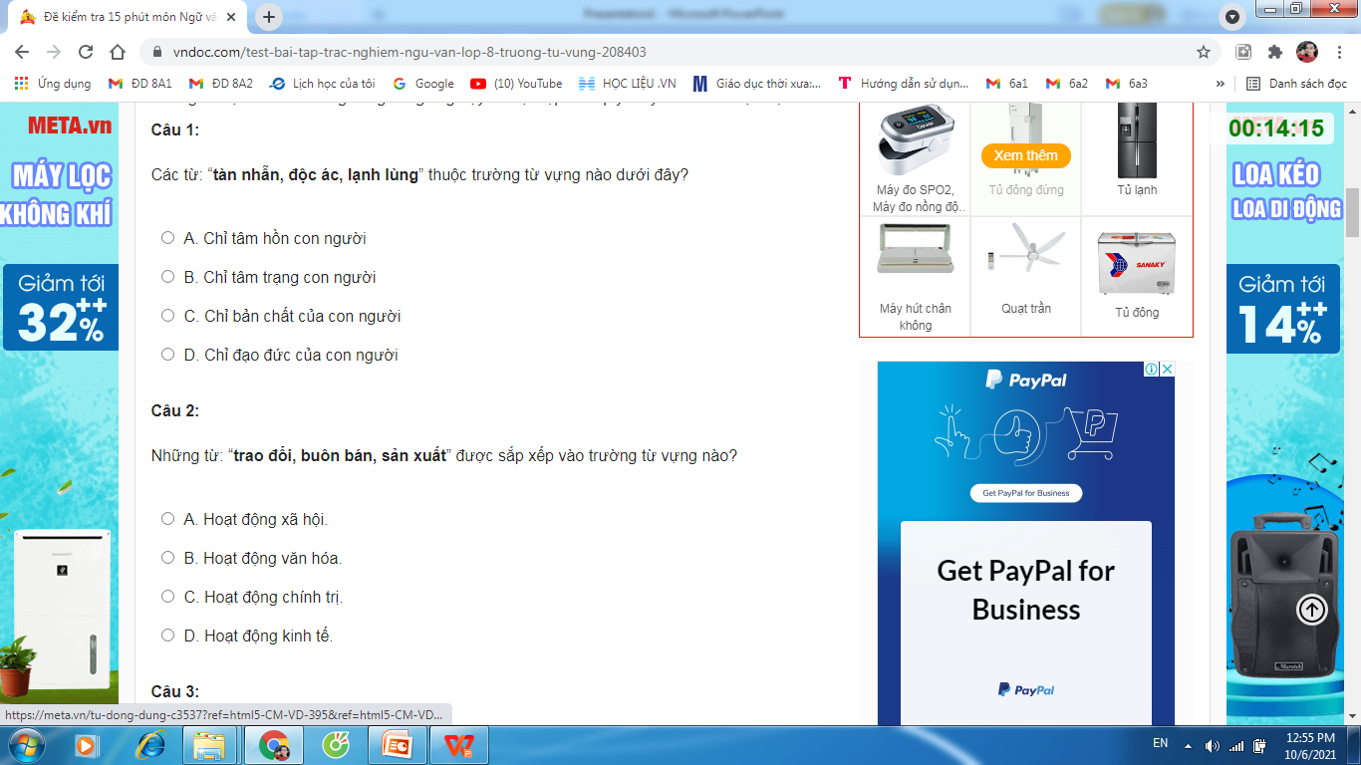
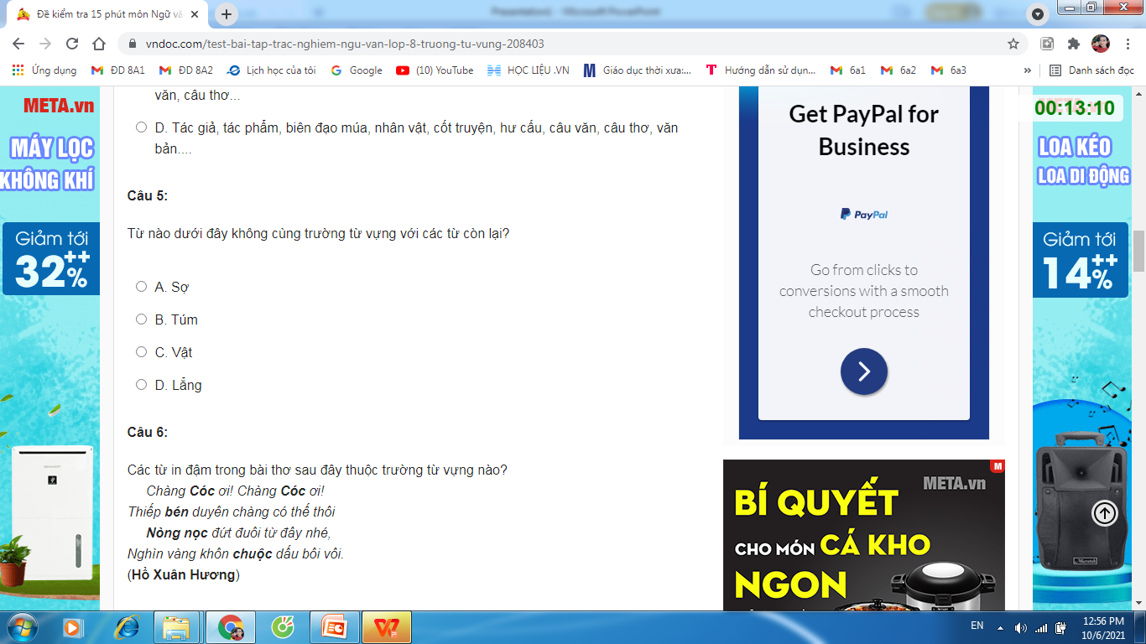
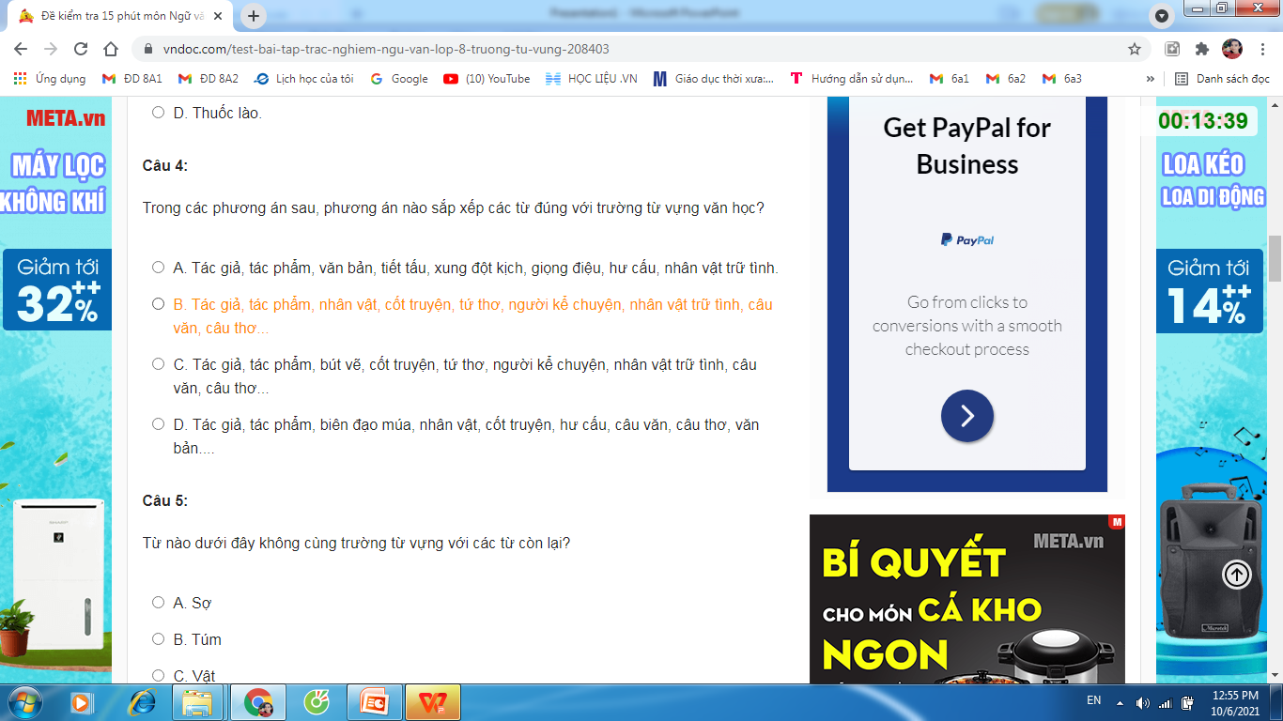
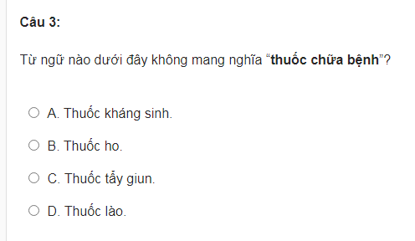
KIỂM TRA 15 PHÚT

Slide 30
DẶN DÒ TIẾT HỌC SAU
1
Xem lại
nội dung bài học
3
2
Chuẩn bị bài mới: Xây dựng đoạn văn trong VB
Làm thêm
các bài tập
trong SGK

